Slide 2
COG2023 アイデア名
Notes:
アイデア名 未来を選び取る力を育むオンラインフリースクールchoice

Slide 3
共通の想い
誰一人取り残さない地域づくり
Notes:
加古川市とchoiceの共通の想いは（クリック）
誰一人取り残さない地域づくりです

Slide 5
MENU
現状のデータ
choiceと加古川市が行うデザイン
デジタルを活用した課題解決方法
自治体による連携状況
Notes:
今回のプレゼンの流れになります(クリック）

Slide 6
1. 現状のデータ
Notes:
先ずは現状のデータから

Slide 7
30万
30万
不登校の児童生徒数
Notes:
この30万という数字が何の数字か(クリック)
そう不登校で学校に通えてない児童生徒の数になります

Slide 8
不登校の児童生徒数の推移
14万
16万
18万
19万
20万
25万
30万
2017
2018
2019
2020
2021
2022
2023
Notes:
ここ数年の増え方がこんな感じでコロナが大きく影響しているのが分かります

Slide 9
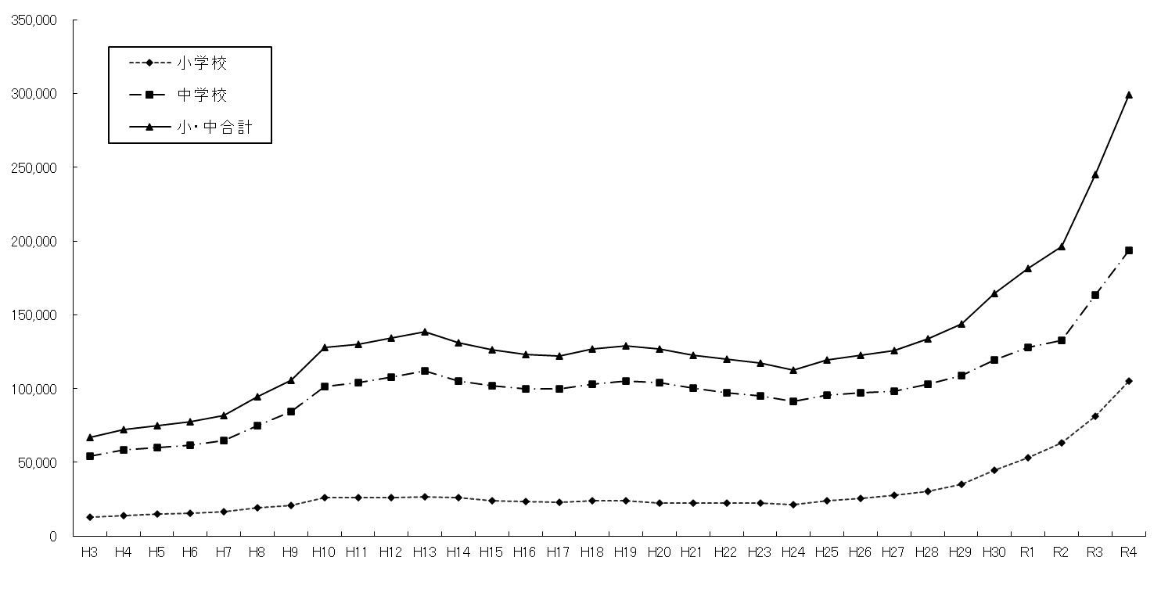
e-Stat（日本の統計が閲覧できる政府統計ポータルサイト）から引用
Notes:
過去30年ほどの推移です
コロナが大きく影響しているのが分かります

Slide 10
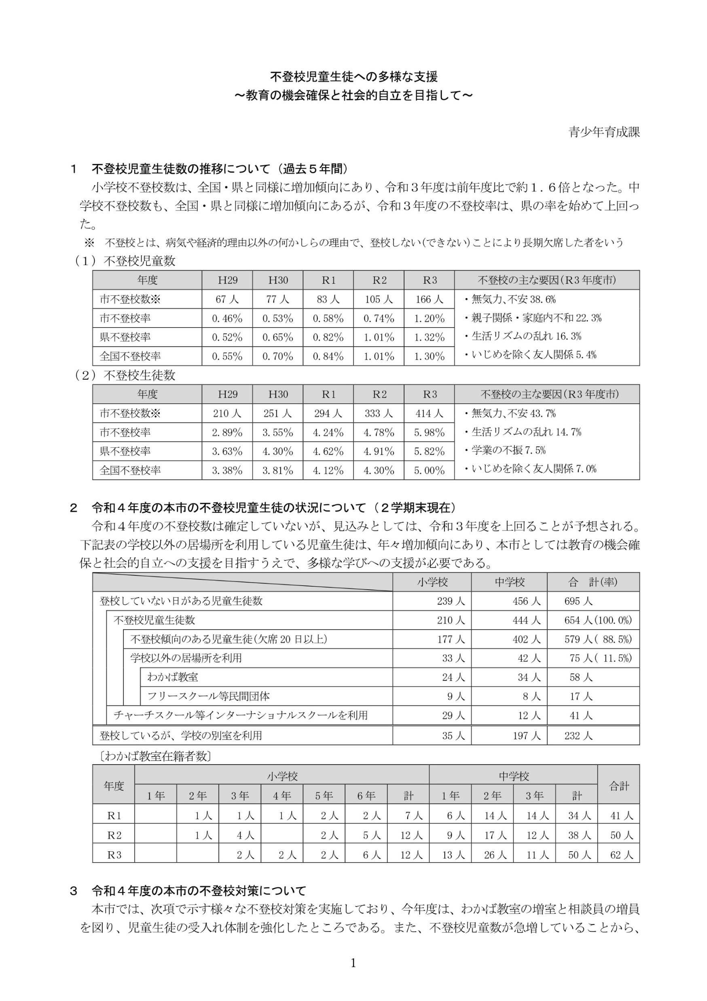
Notes:
加古川市の現状も見てみましょう

Slide 11
Notes:
加古川市の現状も見てみましょう(クリック)
約700人の児童生徒が不登校になっています。

Slide 12
実態調査結果
引用：NPO法人カタリバ「不登校に関する子どもと保護者向け実態調査」（2023）
Notes:
不登校傾向も含めた数字がこちら(クリック)
約40万人になっています

Slide 13
約20％
不登校から引きこもる割合
Notes:
更にそのまま引きこもりにつながる割合です(クリック)
約20％

Slide 14
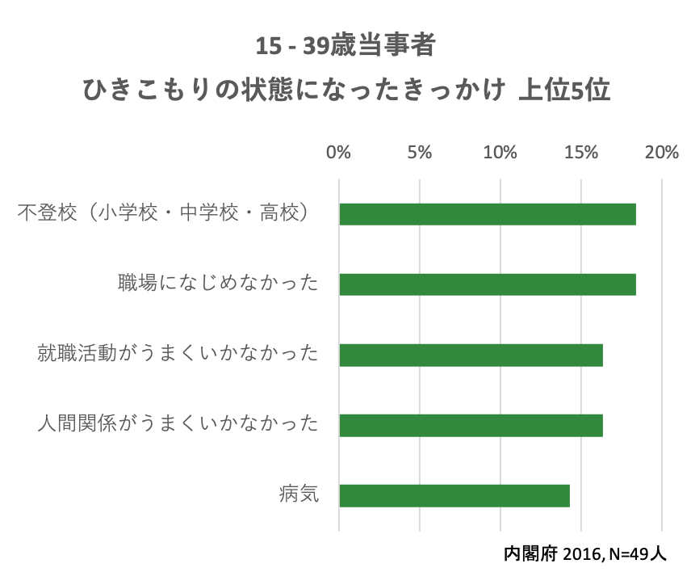
平成28年9月内閣府｜生活状況に関する調査 （ひきこもりに関する実態調査）から引用
Notes:
不登校からそのまま引きこもってしまう子が多くいるのが分かります。
ここに来ている方々なら、この数字がもたらす社会損失をイメージ出来るのではないかと思います。

Slide 15
不登校支援行ってる団体
Notes:
支援を行うにあたって兵庫県内の支援団体のマッピングマップを作成しました

Slide 16
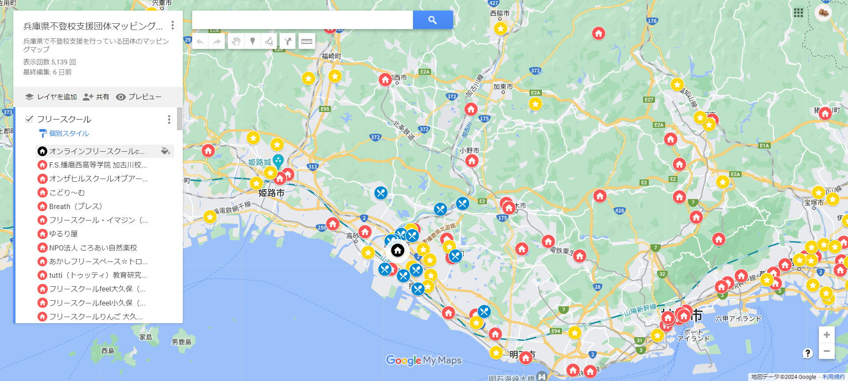
Notes:
加古川市では通常のフリースクールが現在2つ
不登校支援を行っている居場所が数か所ありました

Slide 17
フリースクールに行けない子どももいる
Notes:
情報を集めていく中で分かった事が
フリースクールにも行けない子どももいると言う事

Slide 18
#不登校 #フリースクールにも行けない #人が怖い #人前で話せない
#朝起きれない #何をすれば良いか分からない #勉強についていけない
Notes:
いけない背景としては 人が怖い 話せない 朝起きれない等色んな要因がありました

Slide 19
フリースクールに行けない子どもの受け皿がない
Notes:
支援先を見て分かる通りフリースクールにも行けない子どもの受け皿がなかった
そういった現状に対して自分が出来る範囲の支援を考えていきました

Slide 20
2. choiceと加古川市が行うデザイン
Notes:
先程の現状を踏まえてchoiceと加古川市とで
デジタルを活用した仕組みや仕様を丁寧にデザインしていきました

Slide 21
Notes:
不登校支援をしていく上で行政との協働は必須なので
市が出していた補助金を活用して協働のきっかけを作りました

Slide 22
協働を目的とした補助金の活用
Notes:
お金をもらう事を目的とするのではなく協働を目的として補助金をきっかけとして活用してます

Slide 23
環境をデザイン
1. 目標設定
誰一人取り残さない教育の機会を提供する
2. 計画設定
学習支援の策定、出席認定の条件整理、他団体との連携
3. 仕様設定
ICT教材の選定、バーチャル空間の選定
Notes:
政策企画課、教育相談センターと会議を重ねながら子ども達がストレスなく学べる環境をデザインしました
1つめの目標設定（クリック）
人が怖い、話せない、朝起きれない子ども達がどうすれば学べるようになるのか
2つめ計画設定（クリック）
どんな学びを提供するか、出席認定に必要な支援はなにか、choiceがダメでも他に選択肢を提供するにはどうすればいいか
3つめ仕様設定（クリック）
誰もが使いやすく費用もなるべく掛からず極力負担なく使えるにはどんな教材が必要か、どんな環境が良いか
これらを丁寧に選んできました

Slide 24
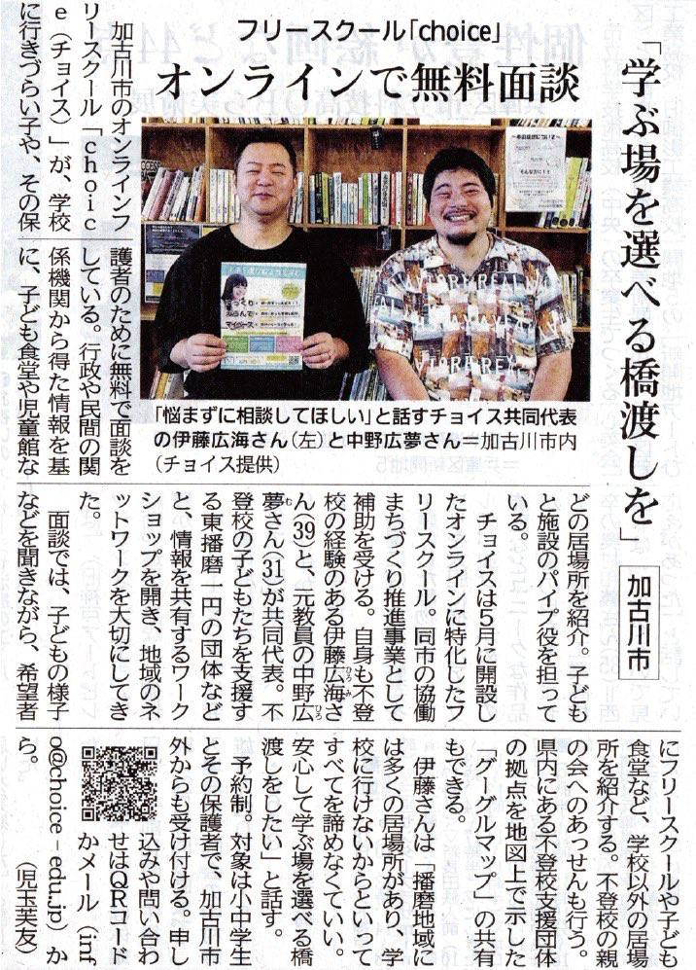
Notes:
この活動はメディアでもとりあげてもらいました

Slide 25
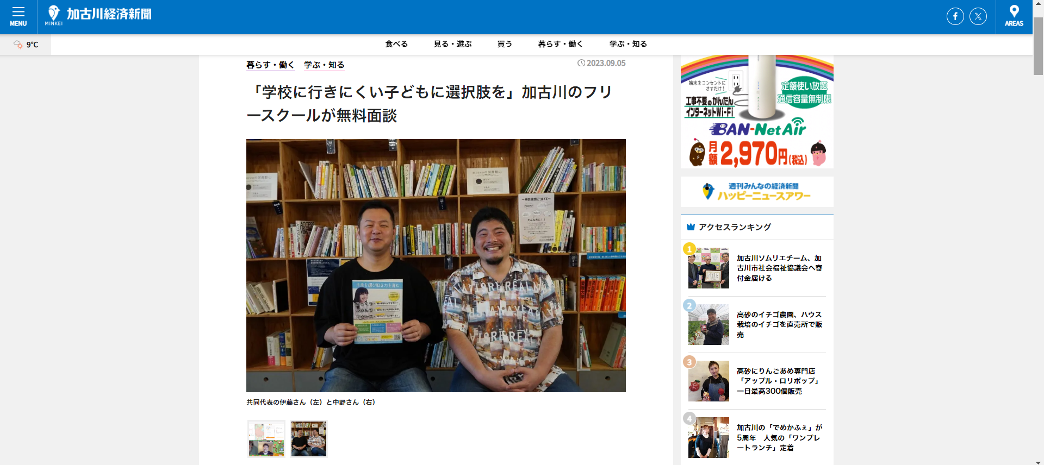

Slide 26
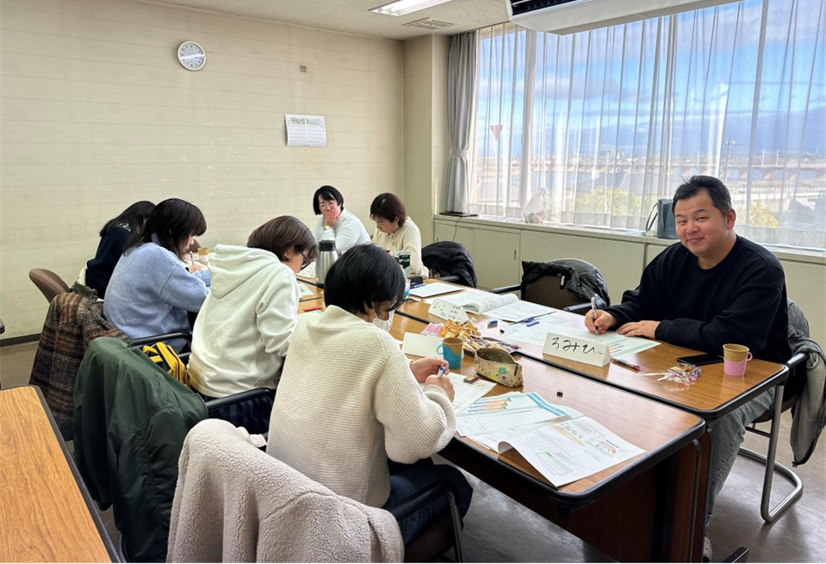
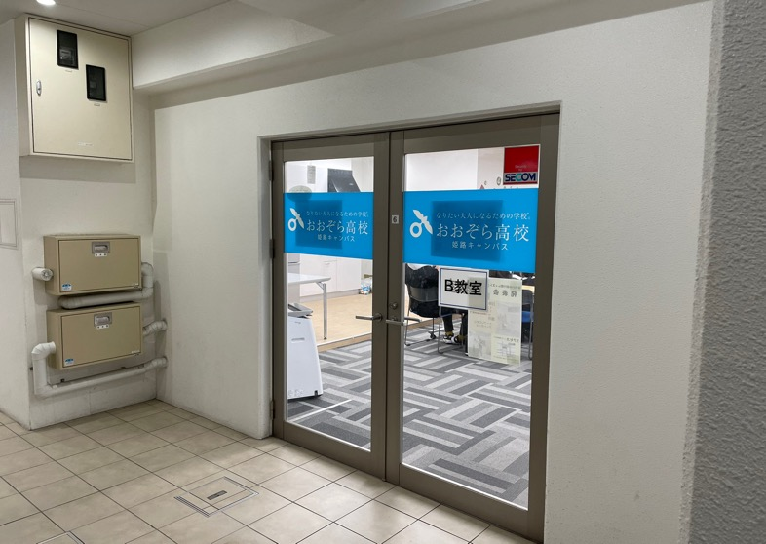
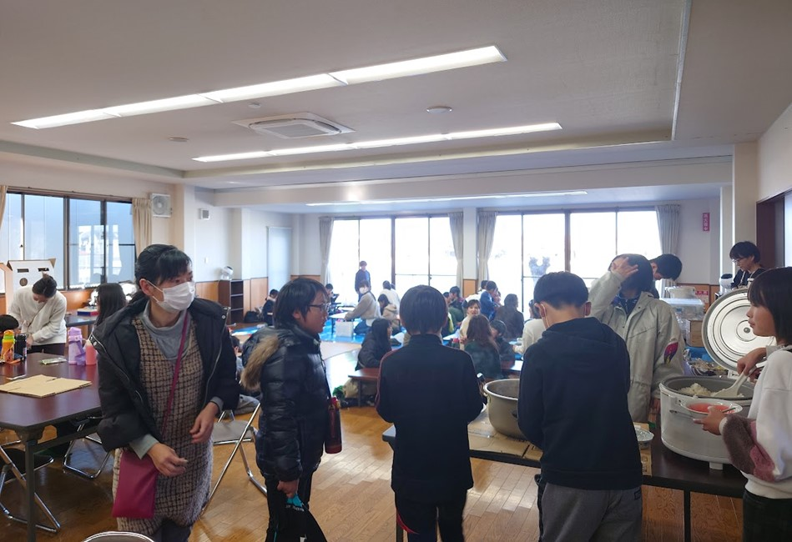
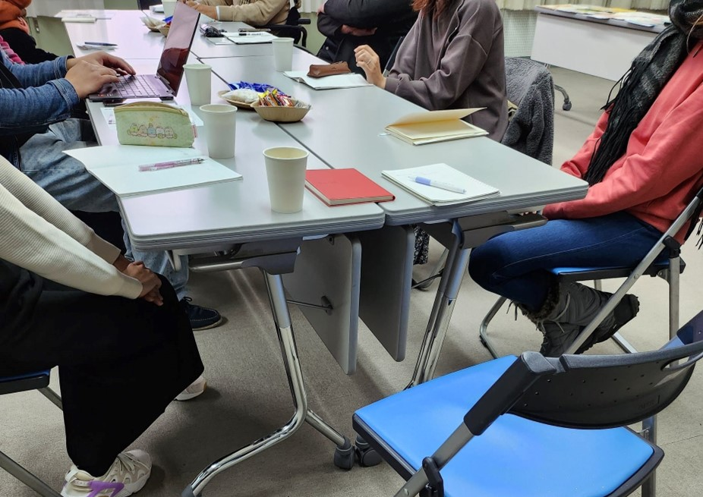
関係団体への視察
播磨地域の関係機関や団体視察
・居場所づくり支援団体
・フリースクール、適応指導教室
・就労支援機関
・不登校親の会
・通信制高等学校
etc…
Notes:
Choice以外でも学びの選択肢を提供出来るよう
親御さんに対しても支援先を紹介できるよう関係団体の視察や

Slide 27
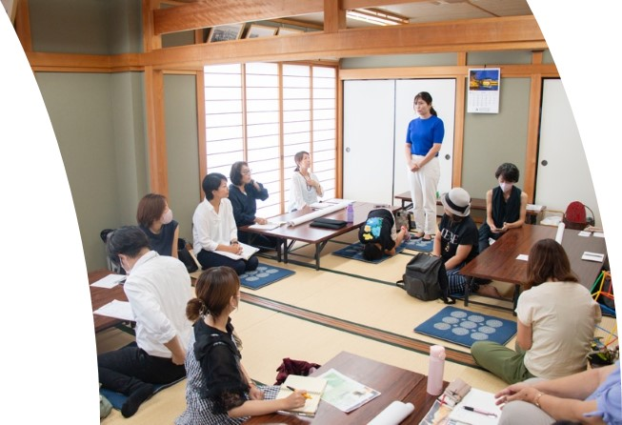
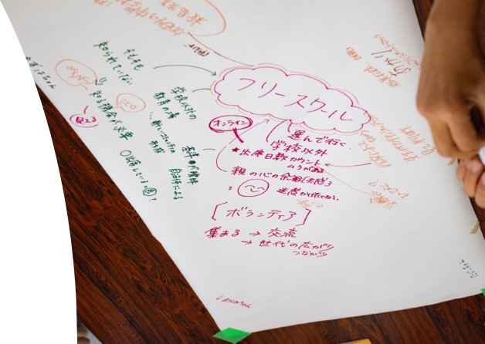
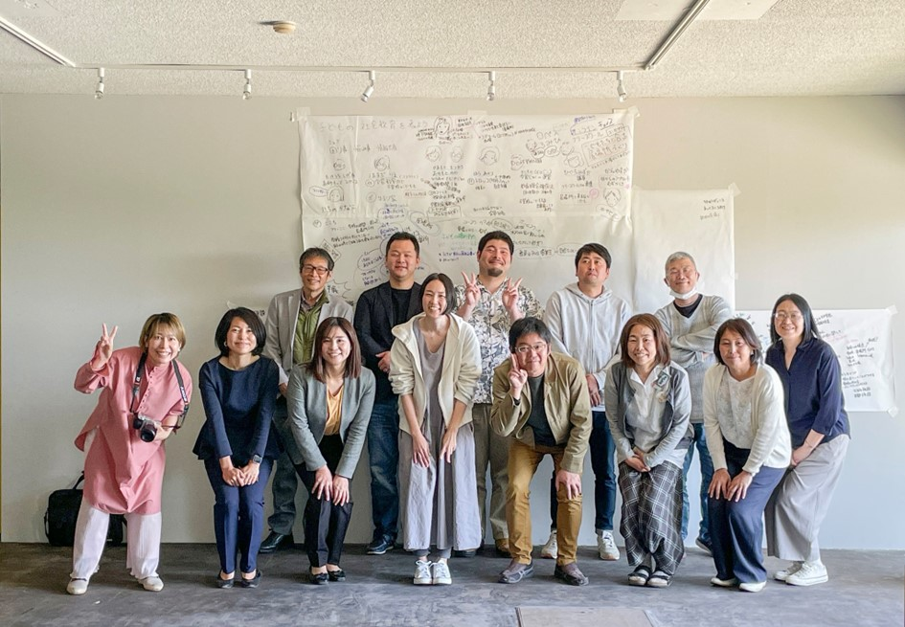
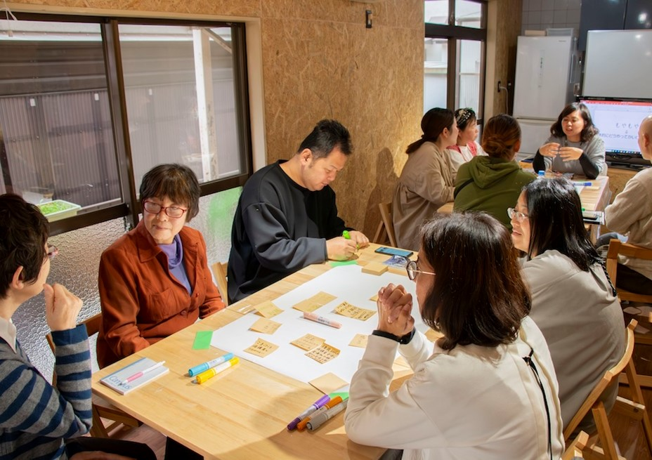
地域との連携
兵庫県播磨地域の関係機関や
団体に向けた交流会を開催。
・居場所づくり支援団体
・フリースクール、適応指導教室
・行政の担当者
・社会福祉協議会
・不登校親の会
などの方々と情報・意見交換する場を設け、密に連携をとっています。
etc…
Notes:
不登校支援をしている団体とのネットワーク構築とコミュニケーションが取れるように交流会も行ってきました

Slide 28
3. デジタルを活用した課題解決方法
Notes:
中野担当。

Slide 29
VISION

Slide 30
特徴 その１
PCを開けばすぐ教室！
授業は完全オンライン！
【ovice】という仮想空間上で授業を行って
います。
顔出しが気になる子や声を出したくない
子どもへのサポートとしてチャットによる
コミュニケーションを導入しています。

Slide 31
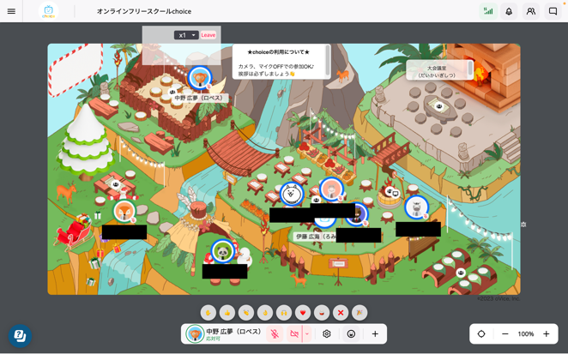

Slide 32
# 画面越しだから怖くない
# 学校に行く恐怖がない
# しんどくても参加できる
# しんどくなっても大丈夫

Slide 33
特徴 その２
ICT教材で自分に合った
ペースで学習できる！
毎回授業の初めに目標を立て、 前半はICT教材「eboard」の動画教材と ドリル教材を用いて学習。
希望者には「choiceシート」を導入し、 自学自習の習慣づけを目的とした取り組みも。

Slide 34
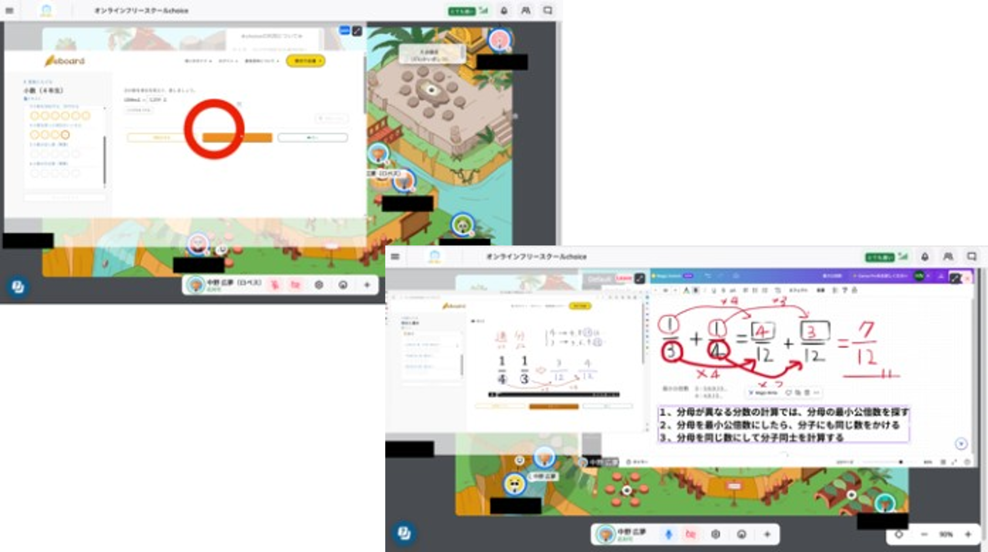

Slide 35
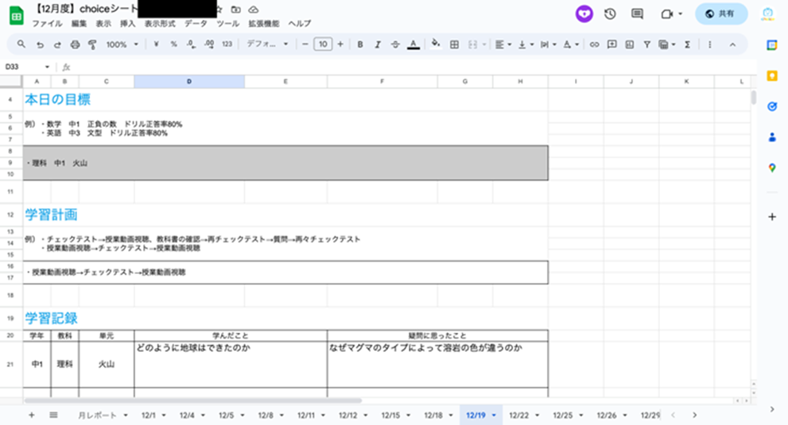

Slide 36
#自分のペースで学べる
#他の子と比べる事がない
#動画で見直せる
#振り返りやすい

Slide 37
特徴 その３
興味関心を深掘りする
自由活動タイム！
後半の自由活動時間では、それぞれ興味関心のある分野を深めたり、スタッフや他の児童生徒とオンラインでボードゲームやマインクラフト等で楽しんだりしています。

Slide 38
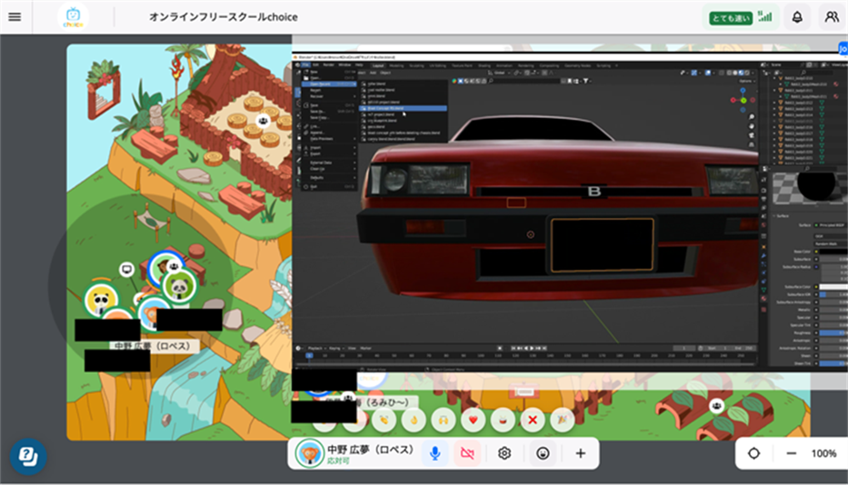

Slide 39
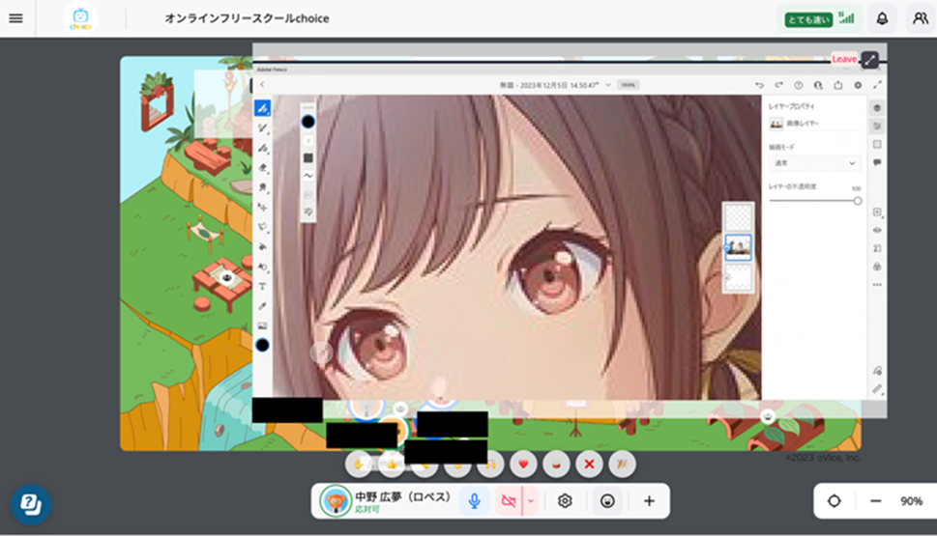

Slide 40
# 昼からだから助かる
# 他の子の活動が面白い
# 自分でやる事を決めれる
# しんどくても通える

Slide 41
4. 自治体による連携状況

Slide 42
加古川市政策企画課から
Notes:
加古川市政策企画課の陰山と申します。
当市では協働によるまちづくりを進めています。町内会、市民活動団体、事業者、行政などの多様な主体が、それぞれの特徴を生かして一緒にまちづくりに取り組むことを目指して、『協働のまちづくり推進事業』を実施しています。

Slide 43
Notes:
この事業では、社会一般の利益を目的とする事業について提案いただき、その事業費の一部を補助することで、団体のみなさんを応援しています。
令和５年度の補助事業を募集する際、課題解決型（行政提案枠）として、「デジタル技術を活用して市の課題解決を目指す技術実証」をテーマに募集を行ったところchoiceさんから提案をいただき、教育委員会とも連携して、オンライン上の居場所をつくり、教育を受ける機会を提供する取組を協働して実施することになりました。

Slide 44
協働の進捗
Notes:
当初は、初めての試みだったこともあり、提案内容の全てを行政として協働することが難しい現実もありました。具体的には全児童生徒へのチラシ配付になります。
多様な学びの場を確保するという点では合意できるものの、義務教育を担う学校と立場の違いによる見解の相違が生じましたが、対話を繰り返すなかでお互いの立場を理解し、教育委員会の担当課とも良好な協力関係を築くことができていると考えています。
また、不登校児童生徒の支援にあたっては、GIGAスクール構想で全校児童生徒に配付している端末を用いたオンライン授業も選択肢としてありますが課題も多く、また他の選択肢も十分とは言えないのが現状です。
教育現場や行政のリソースには限りがあり、官民連携で取り組んでいく必要があると考えています。
今年度は、定期的に教育委員会を含めて意見交換や、加古川市版Decidimで取組の紹介と意見募集をするなどしています。 引き続き、市民や事業者、行政との連携を深め、オンラインフリースクールを含め、不登校となってしまった児童生徒の方に学びの機会や、安心して過ごすことができる居場所の選択肢を増やしていくことが重要と考えています。
ありがとうございました。

